Slide 1

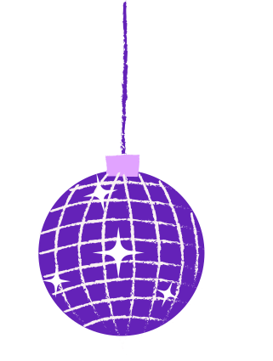


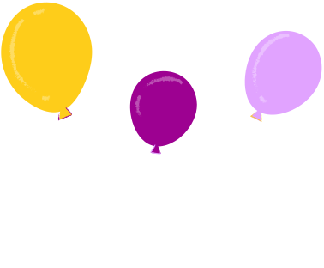


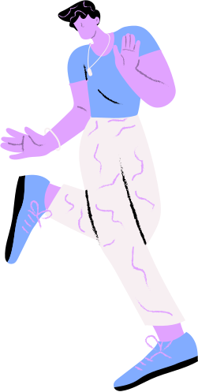
THẢ BÓNG BAY

Slide 2
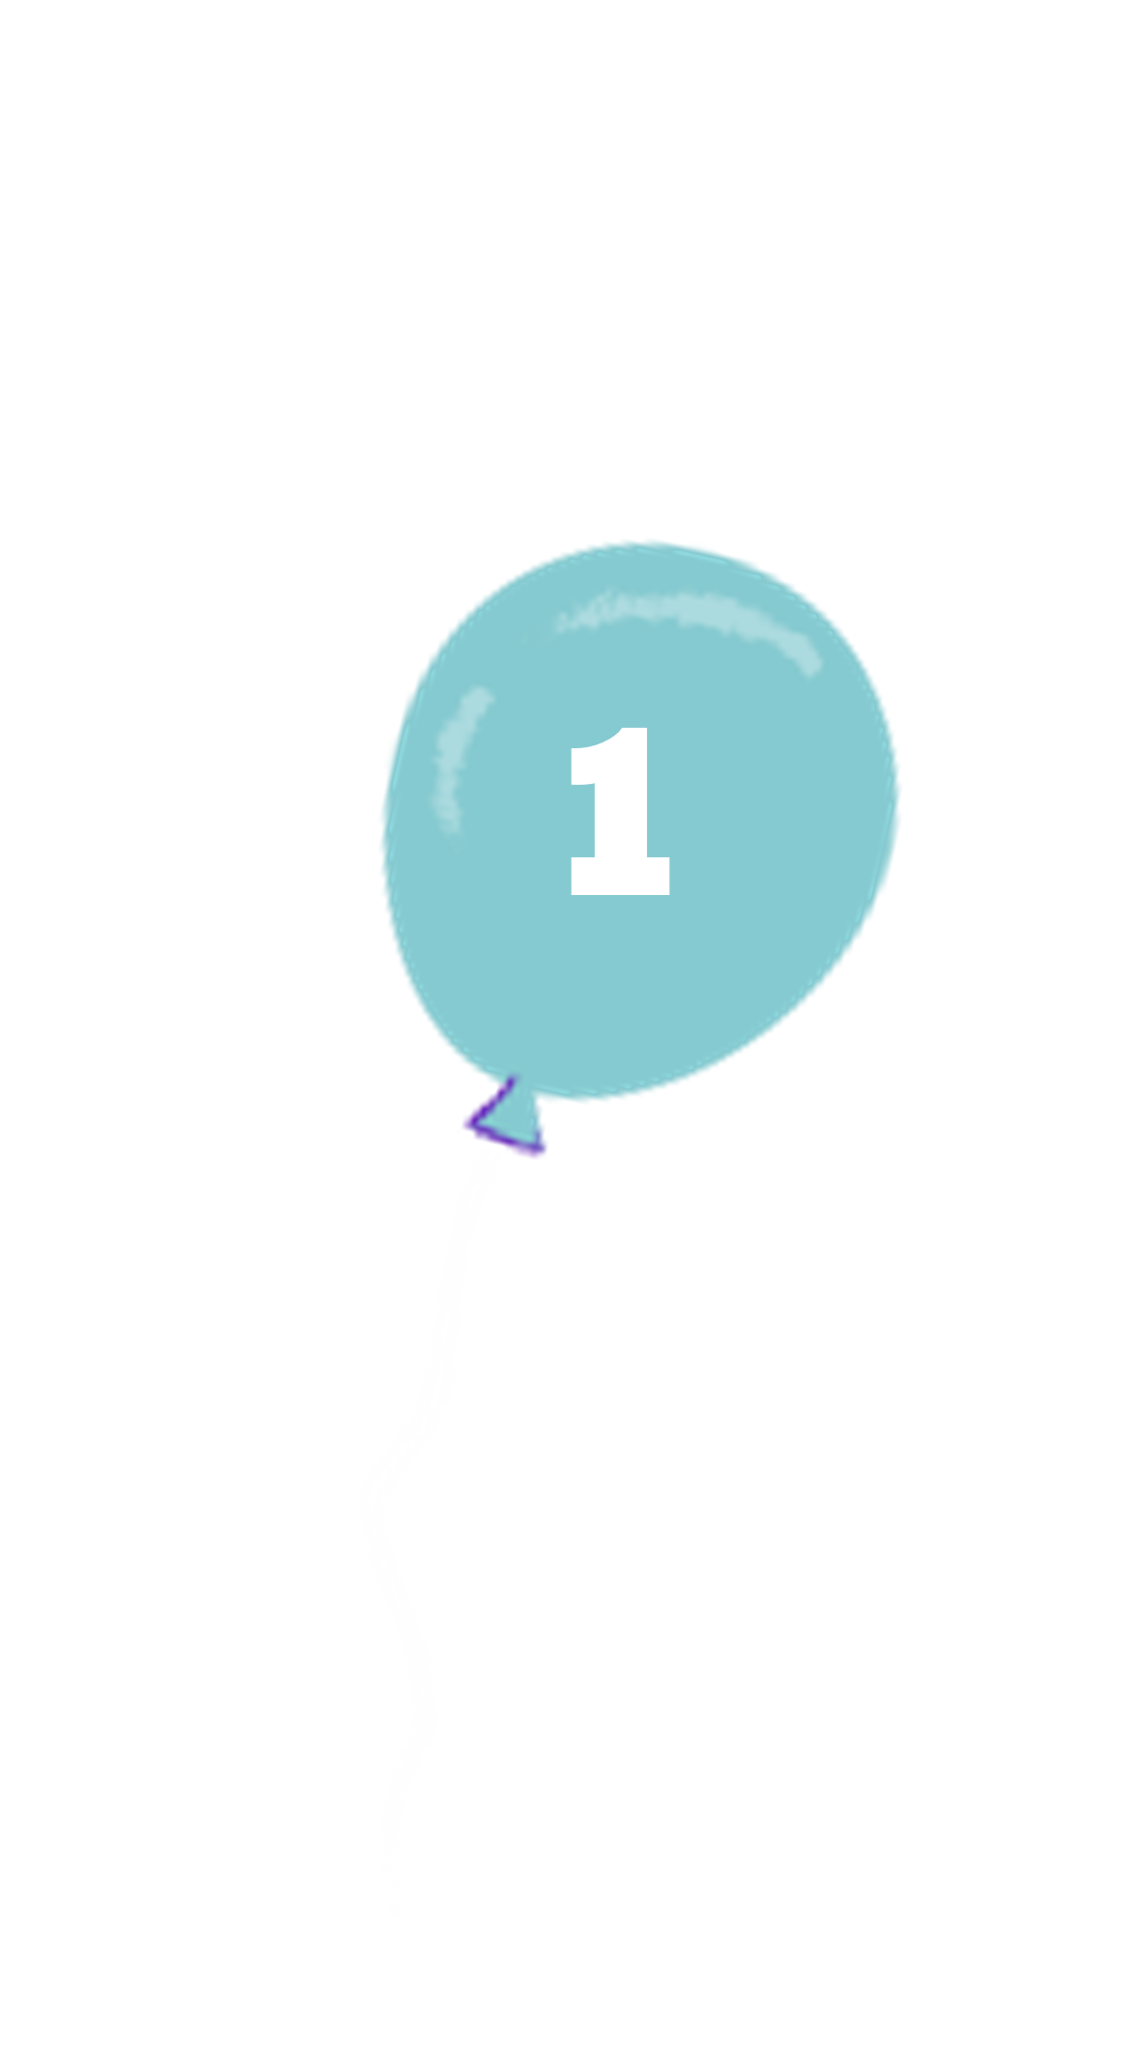
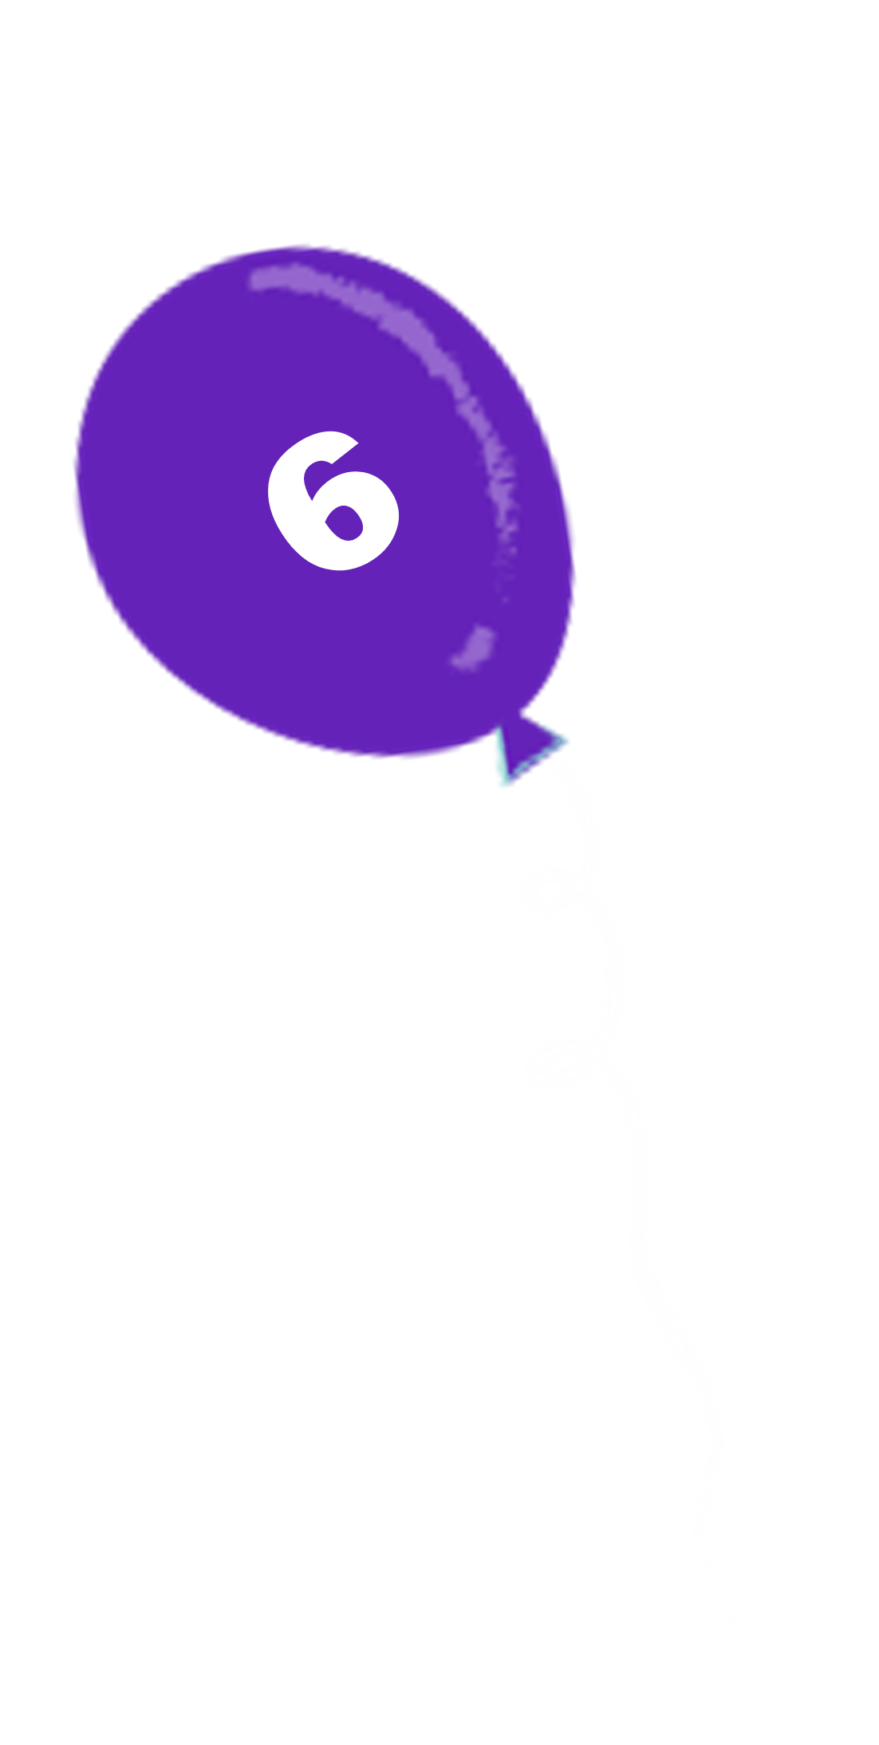


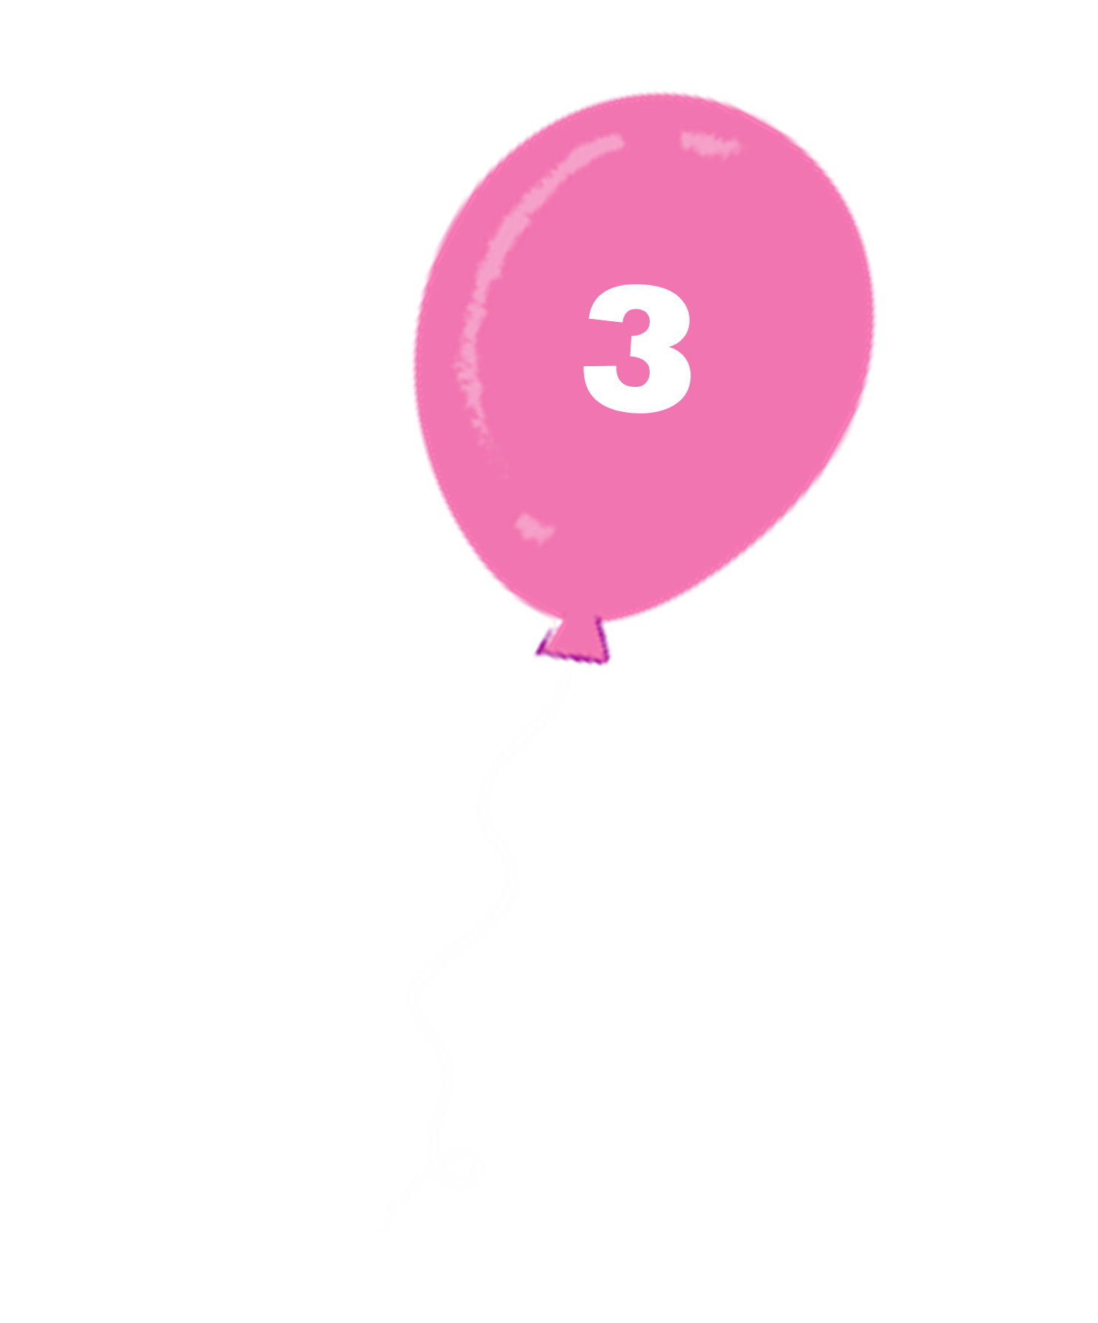

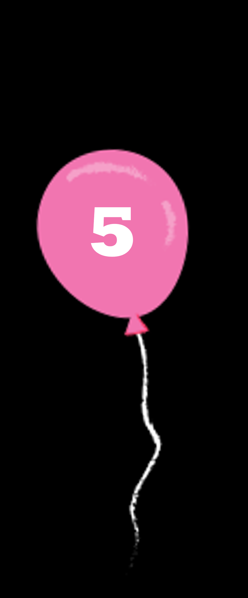
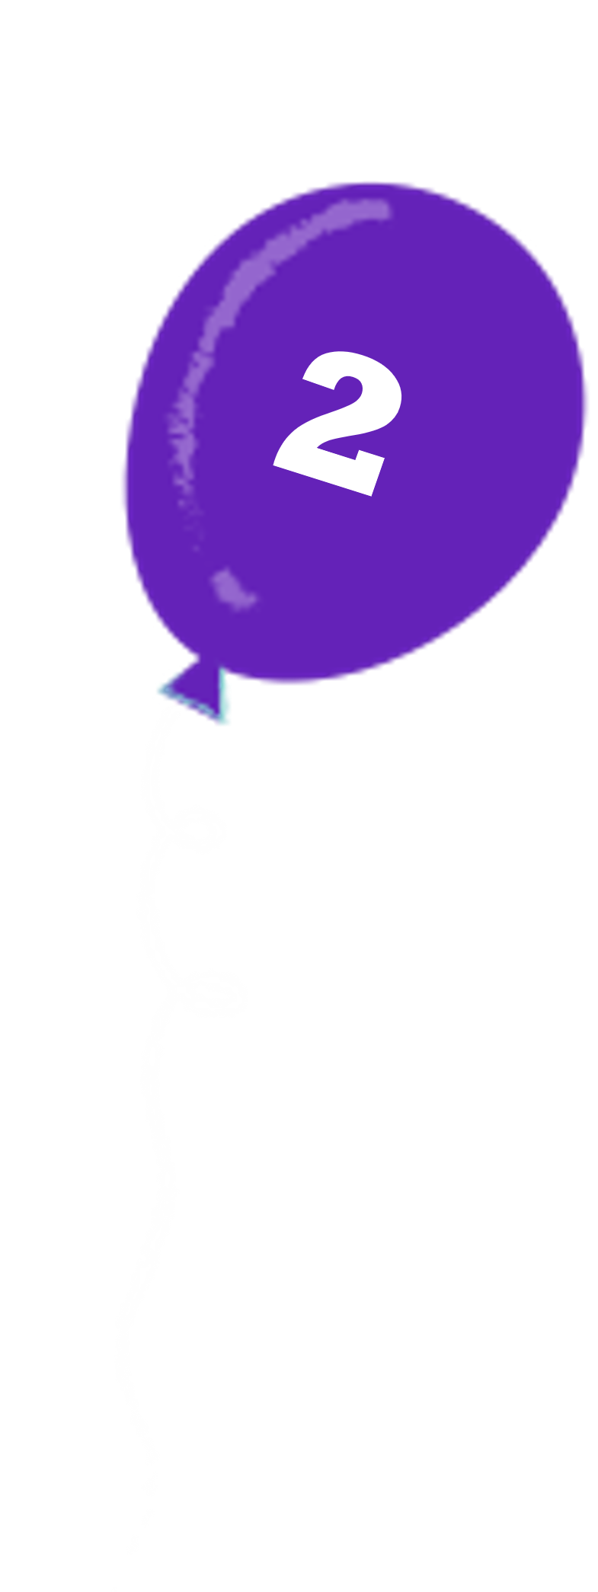

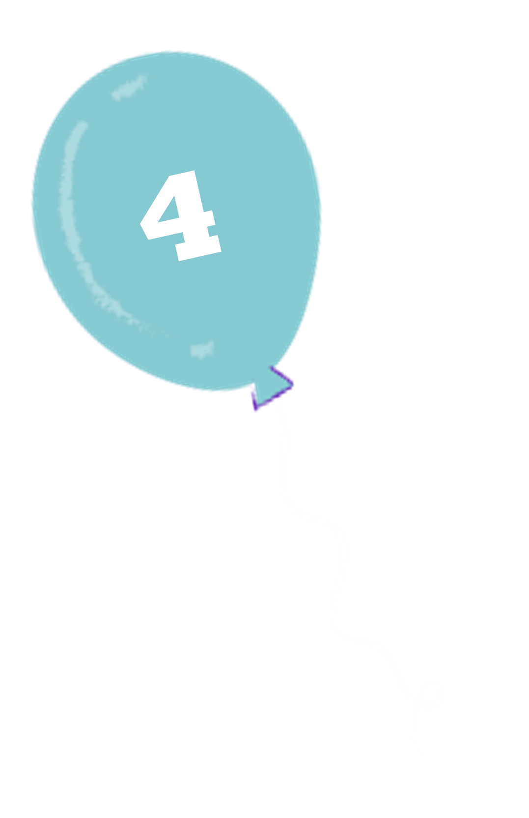
CHÚC MỪNG CÁC EM!
Luật chơi:
Có 6 trái bóng bay tương ứng với 6 câu hỏi trắc nghiệm. Nhiệm vụ của các em là trả lời đúng các câu hỏi đó để những trái bóng bay lên. Học sinh trả lời sai sẽ nhường cơ hội cho những bạn khác.
Notes:
GV bấm vào ô luật chơi để ẩn nó, bấm vào 6 quả bóng để mở câu hỏi (lưu ý: bấm đúng thứ tự các quả bóng, đợi bóng bay lên rồi mới mở câu tiếp theo).
GV bấm vào dấu mũi tên để kết thúc trò chơi.

Slide 3
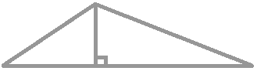

A
Câu 1: Cạnh BC được gọi là cạnh gì của hình tam giác?
B
C
H
A. Cạnh đáy.
A. Cạnh đáy.
B. Cạnh góc vuông.
C. Đường cao.
D. Đỉnh.

Slide 4


A. Tam giác tù.
B. Tam giác nhọn.
C. Tam giác vuông.
D. Tam giác đều.
D. Tam giác đều.

Slide 5

Câu 3: Chọn đáp án đúng nhất:
A. Hình tam giác có ba đỉnh, ba cạnh, ba góc.
A. Hình tam giác có ba đỉnh, ba cạnh, ba góc.
B. Hình tam giác có ba đỉnh, hai cạnh, một góc.
C. Hình tam giác có bốn đỉnh, bốn cạnh, bốn góc.
D. Hình tam giác có bốn đỉnh, ba cạnh, hai góc.

Slide 6
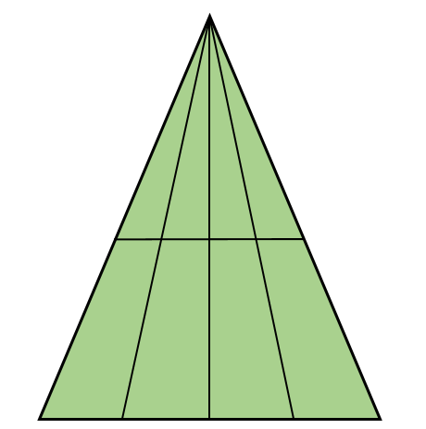

Câu 4: Số hình tam giác trong hình vẽ là bao nhiêu?
A. 17.
B. 18.
C. 19.
C. 19.
D. 20.

Slide 7

Câu 5: Cho tam giác ABC có độ dài cạnh AB bằng 15cm.
Tổng độ dài hai cạnh BC và CA hơn độ dài cạnh AB là 4cm.
Chu vi của tam giác ABC là:
A. 19 cm.
B. 30 cm.
C. 34 cm.
C. 34 cm.
D. 45 cm.

Slide 8
Câu 6: Qua 5 điểm khác nhau (không có điểm nào
thẳng hàng) vẽ được tối đa bao nhiêu hình tam giác?
A. 8.
B. 9.
C. 10.
C. 10.
D. 11.

Slide 9




CẢM ƠN CÁC EM ĐÃ
THAM GIA TRÒ CHƠI!

